Slide 2

Brandglas
Alexander Mattsson
Market Manager
Fire protection nordic

Slide 3
Agenda
Vår organisation
Vad är en brand?
Brandtester
Pilkington Pyrostop® Line
Hur hanteras glasen på bygget
Säkerhetsglas
Kort summering

Slide 4
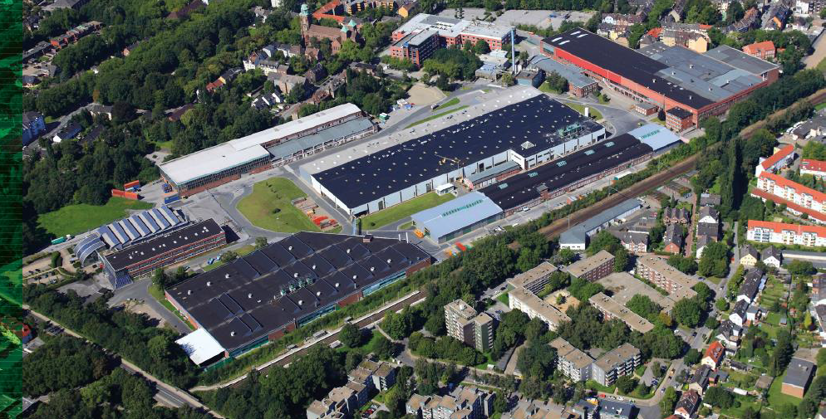
Pilkingtons brandskyddsglas
Produktion av storformat och R&D är lokaliserad i Brandglas
Globalt nätverk av lokala cutting partners
Brandskyddsglas från E30 – EI180

Slide 5
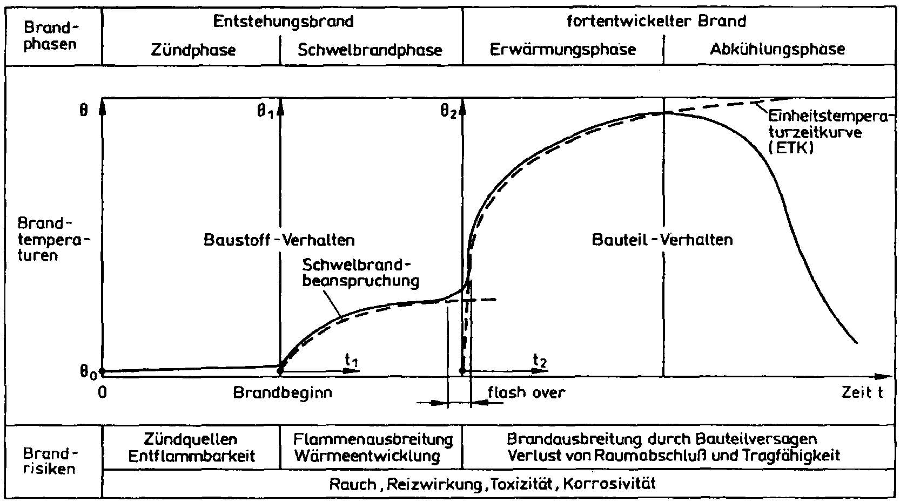
Vad är en brand?
Standard kurvan (ISO 834)
phases
Initial fire
Developed fire
ignition
Smoldering fire
Phase of heating
Phase of cooling
986 °C
925 °C
822 °C
temperature °C
flash over
Start of fire
30min
60min
90min
time t
Brand-
risiken
Zündquellen
Entflammbarkeit
Flammenausbreitung
Wärmeentwicklung
Brandausbreitung durch Bauteilversagen
Verlust von Raumabschluss und Tragfähigkeit
Pre-flashover
Flashover & post-flashover
Rauch, Reizwirkung, Toxizität, Korrosiviät
source: Der natürliche Brand, Skript iBMB, TU-Braunschweig (modifiziert)

Slide 6
Brandtest
Tempratur
~ + 1000 °C
Skyddad sida
E
EW
EI
27 Jan 2023
Brandglas

Slide 7
Brandklasser E,EW och EI
E - Pilkington Pyroclear®
Står för integritet och innebär att inga flammor eller heta gaser skall komma igenom glaset. Denna klass ställer inga krav på varken maximal temperatur eller strålningsvärme.
EW - Pilkington Pyrodur®
Står för integritet och begränsad strålning och har samma krav som E, dock med en strålningsbegränsning på max 15 kW/m².
EI - Pilkington Pyrostop®
Står för integritet och isolering. För glas innebär detta en maximal temperaturhöjning, på den icke brandutsatta sidan, på 140 C˚ och max 180 C˚ i enstaka punkter.

Slide 8
Uppbyggnad av glaset
Pilkington Pyrostop® and Pilkington Pyrodur®
Internal Use
External Use
Intumescent layer
PVB layer
+ IGU - Option
+ IGU - Option

Slide 9
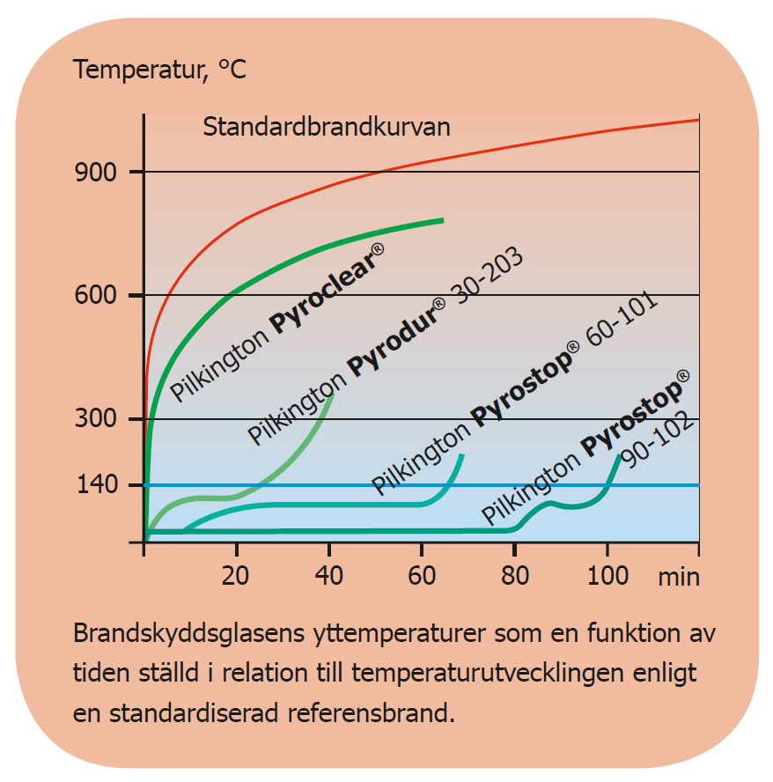
Jämförelse av produkter
Notes:
EN 1361-1

Slide 10
Film

Slide 11
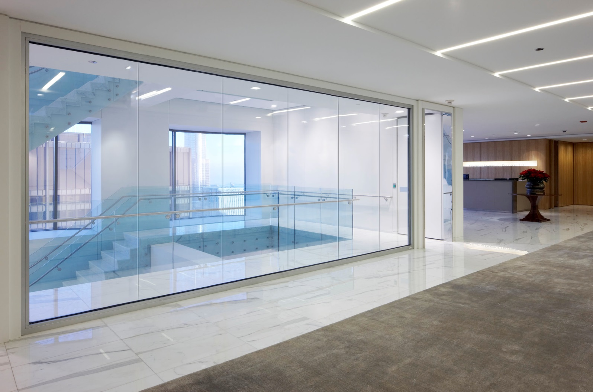
Pilkington Pyrostop® Line

Slide 12


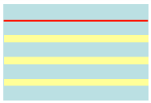
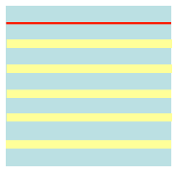
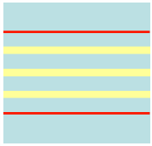

Pilkington Pyrostop® Line
Product range
Resistance class | EI 30 | EI 60 | EI 90 | EI 120
Basic type | PS Line 30-600 (18 mm) | PS Line 60-603 OW (27 mm) | PS Line 90-600 OW (37 mm) | PS Line 120-60 OW (47 mm)
„Static type“ | PS Line 30-605 (≥ 28 mm) | PS Line 60-604 OW (≥ 36 mm)

Slide 13

Pilkington Pyrostop® Line 30-600
5 mm gap filled with
UniBond 3B or Ceresit 3B only!
(without additional glazing tape)

Slide 14
Pilkington Pyrostop® Line 60->
5 mm gap filled with
UniBond 3B / Ceresit 3B
5 mm gap filled with
UniBond 3B / Ceresit 3B

Slide 15


Pilkington Pyrostop® Line
Position of glass is required during ordering process
View from inside/non PVB side
Pilkington Pyrostop Line
Germany
Pilkington Pyrostop Line
30-604
Germany
Pilkington Pyrostop Line
30-604
Germany
30-604
Pilkington
Deutschland AG
Werk 1, 04/16
Pilkington
Deutschland AG
Werk 1, 04/16
Pilkington
Deutschland AG
Werk 1, 04/16
Left pane
Middle pane
Right pane

Slide 16
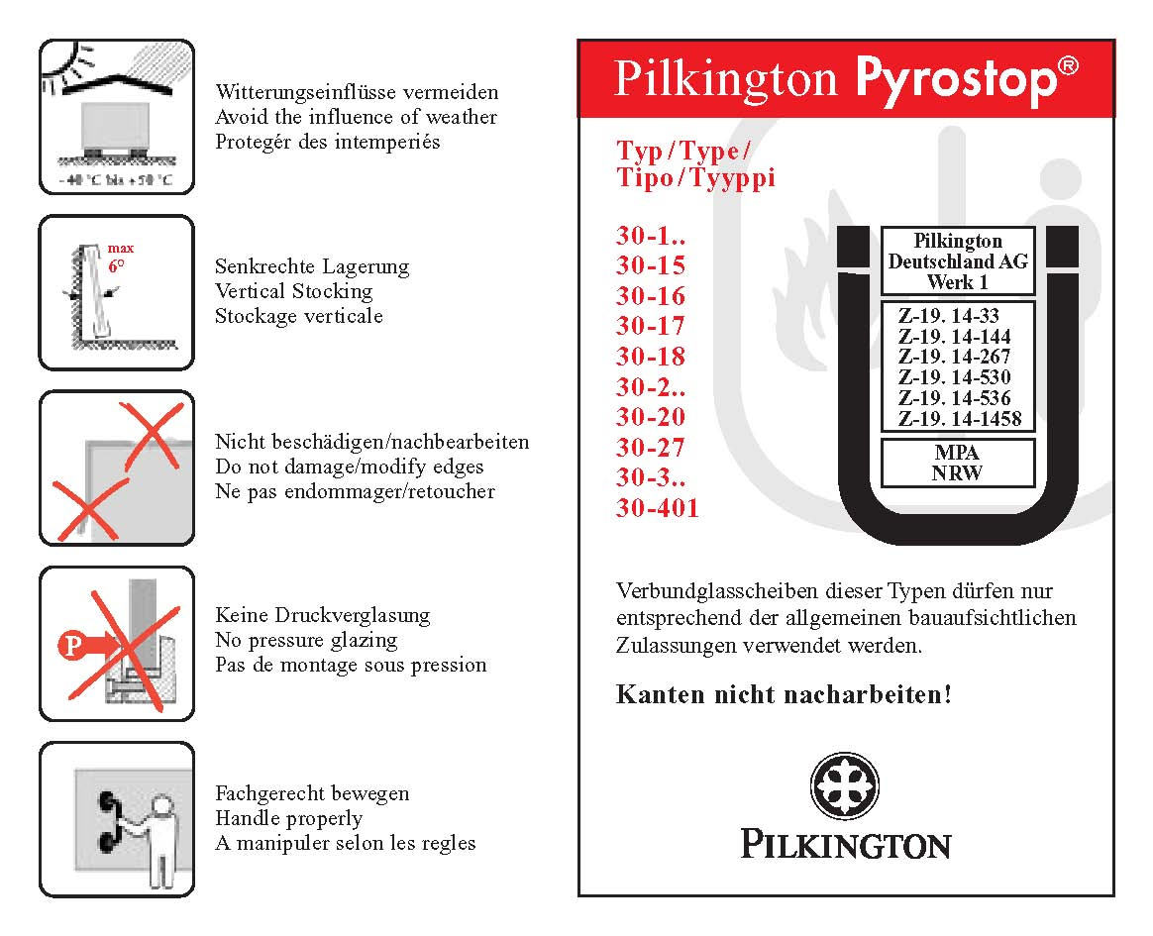
Hantering av glasen
Avoid the influence of weather
Vertical Stocking
Do not damage/modify edges
No pressure glazing
Handle properly

Slide 17

Vårt recept för brandglas!

Slide 18
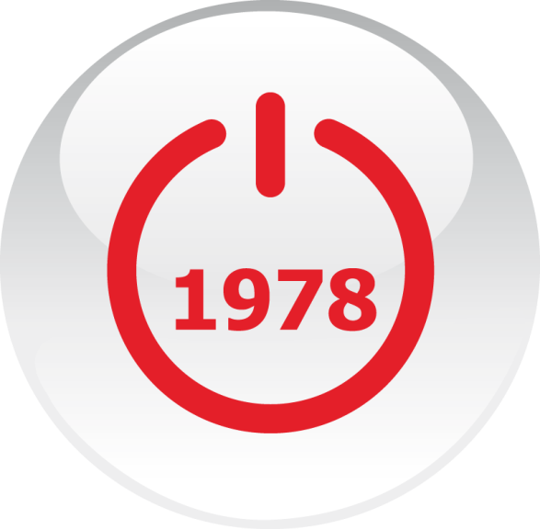
Confidence since 40 years
Tried – Tested – Trusted
since 1978

Slide 19
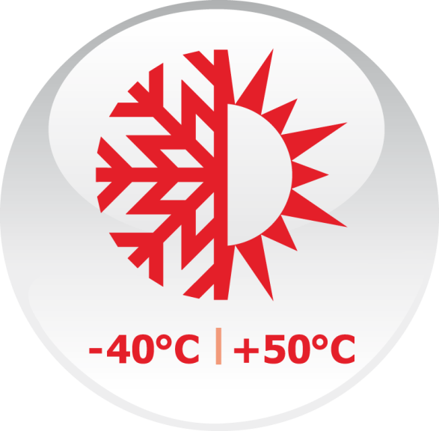
Temperature comfort zone
High-end temperature resistance
-40°C | +50°C

Slide 20

Sustainability at its‘ best
Sustainable since more than 40 years

Slide 21

10-years-haze-free-guarantee!!!

Slide 22

Brandschutzglas made by Pilkington

